Slide 1
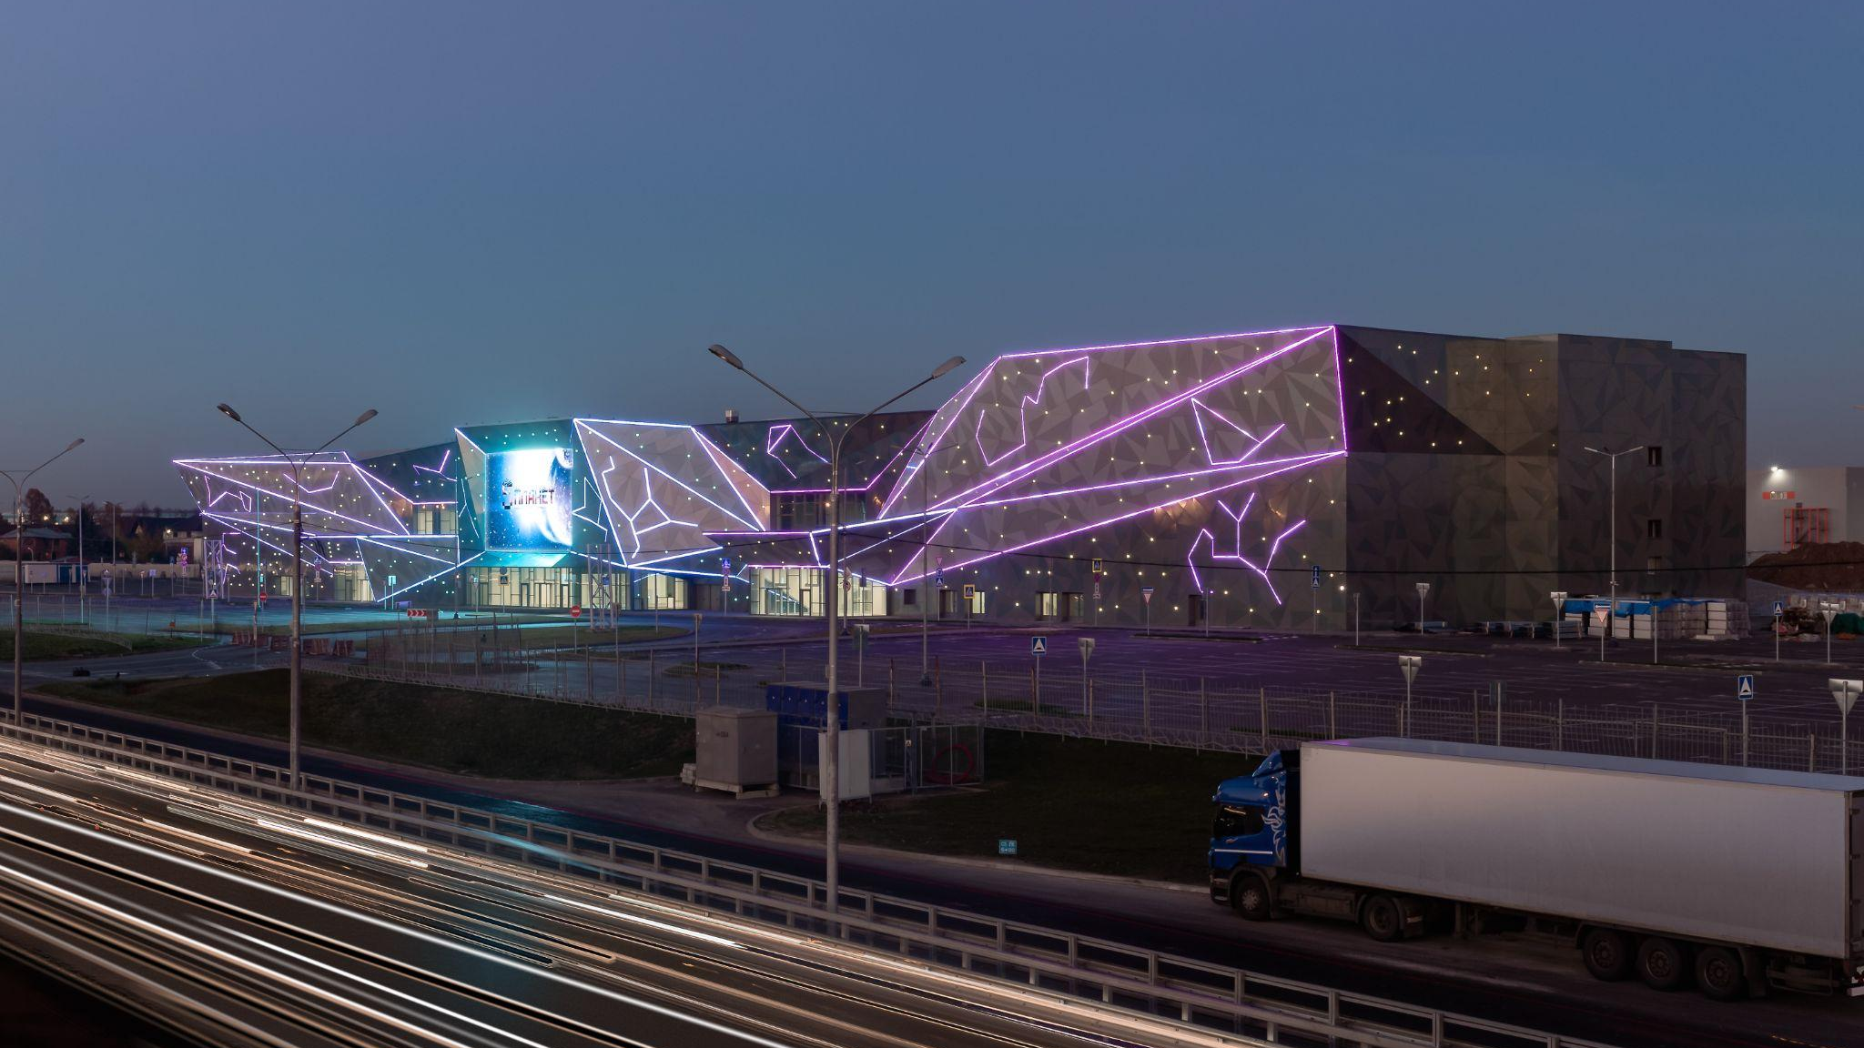

ФИРМЕННЫЙ МАГАЗИН GREENWORKS & WORX
В ТЦ “5 ПЛАНЕТ”

Slide 2


ФАКТЫ О МАГАЗИНЕ
Дата открытия: ноябрь 2023 года
Площадь магазина: 120 кв.м
Представленные бренды: Worx, Greenworks
Адрес магазина: Дмитровское шоссе с4, п. Птицефабрики, Московская обл.
Количество сотрудников: 4 менеджера +1 руководитель (факт. 1+2)

Slide 3
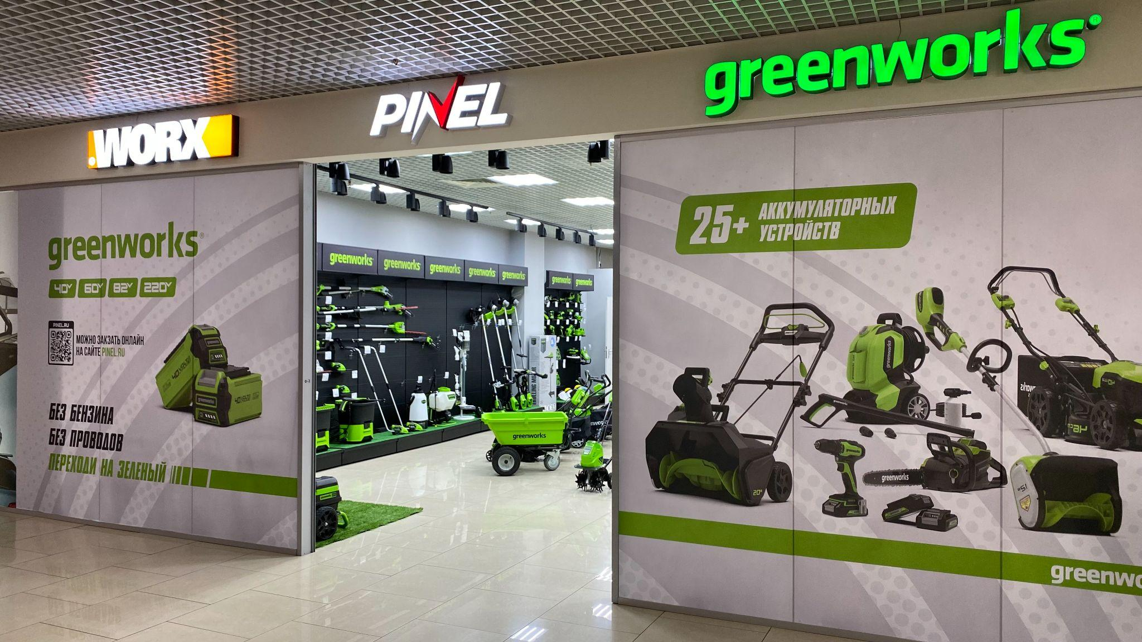
ПУТЬ ИЗ ОНЛАЙНА В ОФЛАЙН

Slide 4
ПОТРЕБИТЕЛЬ 2.0
Совершает спонтанные покупки
> 50% денег тратит на ритейл онлайн
Активно покупает новые бренды на площадках
Покупает в социальных сетях и на досках объявлений
Активно использует для покупок смартфон
Скролит несколько часов в месяц ленту маркетплейсов
Использует 1-2 онлайн магазина продуктов
Посещает 1-2 специализированных магазина по интересам

Slide 5
СТРАТЕГИЯ №1
Запустить сайт не как у всех
Вложить денег в онлайн рекламу
Привлечь весь трафик на сайт
Организовать пункты ПВЗ + шоурумы в существующих магазинах в Санкт-Петербурге и Москве (магазины багажников)
Сделать быструю доставку по Москве, Санкт-Петербургу и области
Выйти на самоокупаемость через 6 месяцев
Вернуть инвестиции через 18 месяцев

Slide 6
ОШИБКИ СТРАТЕГИИ №1
Запуск сайта в сыром виде (март 2022 года)
Не знание товара и как следствие плохая консультация по телефону
При составлении семантического ядра для рекламы расфокусировка на всё что ищут потребители вокруг брендов
Разница в цене с маркетплейсами более 30% не в нашу сторону
Низкая мотивация сотрудников в магазинах продавать новые категории товаров

Slide 7
СТРАТЕГИЯ №2
Собрать весь товар в одном месте на складе
Разместить товар на маркеплейсах
Убедить в том, что товар нужен и его покупают
Освободить деньги из товарных остатков
Зарабатывать денег в тех нишах, где мы являемся экспертами.

Slide 8
ВЫВОДЫ СТРАТЕГИИ №2
Товар покупают в большом количестве
Продавать по рекомендованным ценам = продавать в минус для бизнеса
Мы что-то делаем не так

Slide 9
ПОТРЕБИТЕЛЬ 2.0
Совершает спонтанные покупки
> 50% денег тратит на ритейл онлайн
Активно покупает новые бренды на площадках
Покупает в социальных сетях и на досках объявлений
Активно использует для покупок смартфон
Скролит несколько часов в месяц ленту маркетплейсов
Использует 1-2 онлайн магазина продуктов
Посещает 1-2 специализированных магазина по интересам

Slide 10
СТРАТЕГИЯ №3 (текущая)
Открыть офлайн магазин в месте с низкой конкуренцией
Сделать магазин просторным и комфортным
Создать удобное место для выбора и покупки товара
Обеспечить магазин полным ассортиментом выбранных брендов
100% мотивация сотрудников продавать только ассортимент Greenworks и Worx
Организовать 100% омникональность для посетителей сайта

Slide 11
СЛОЖНОСТИ СТРАТЕГИИ №3
Для формирования полного ассортимента потребовались дополнительные инвестиции в проект
Отсутствие возможности разместить вывеску на фасаде здания
Дорогая наружная реклама на билбордах
Сложно таргетироваться на жителей нашего направления (Дмитровское шоссе)
Низкая проходимость в торговом центре
Ремонт дороги в 2024 году (с апреля по октябрь)
Поиск сотрудников

Slide 12
ЧТО МЫ ДЕЛАЕМ?
Постоянная работа с офлайн трафиком ТЦ
Реклама на Яндекс картах
Реклама сайта с таргетом на тех, кто часто бывает в нашей локации
Консультация контакт центра максимально заточена на то, что бы привлечь клиента в магазин
Знакомимся и дружим с садовыми питомниками
Покупаем офлайн рекламу на билбордах по нашему направлению
Используем Авито для рекламы магазина

Slide 13
ЧТО МЫ СОБИРАЕМСЯ СДЕЛАТЬ?
Продолжить делать все то, что мы уже делаем
Создать реферальную программу для существующих клиентов
Развивать социальные сети с таргетом на магазин
Проведение презентаций и мастер классов для потребителей
Сдача техники в аренду для тех кто сомневается в покупке
Сделать доставку по Дмитровскому шоссе в течении 1-2 часов
Создать возможность обращения в сервисный центр через наш магазин

Slide 14
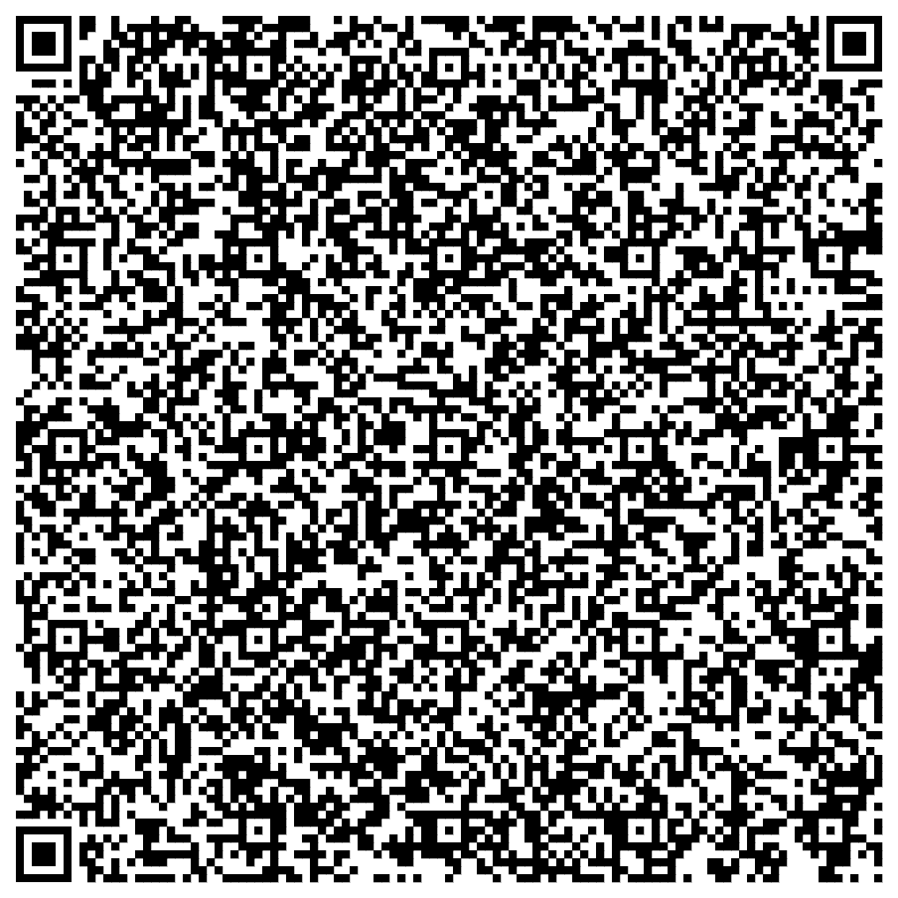
Гербуд Александр
“Группа Компаний “Автобад”
моб. +7 926 902-04-60
TG: @gerbud
www.autobud.ru

Slide 16
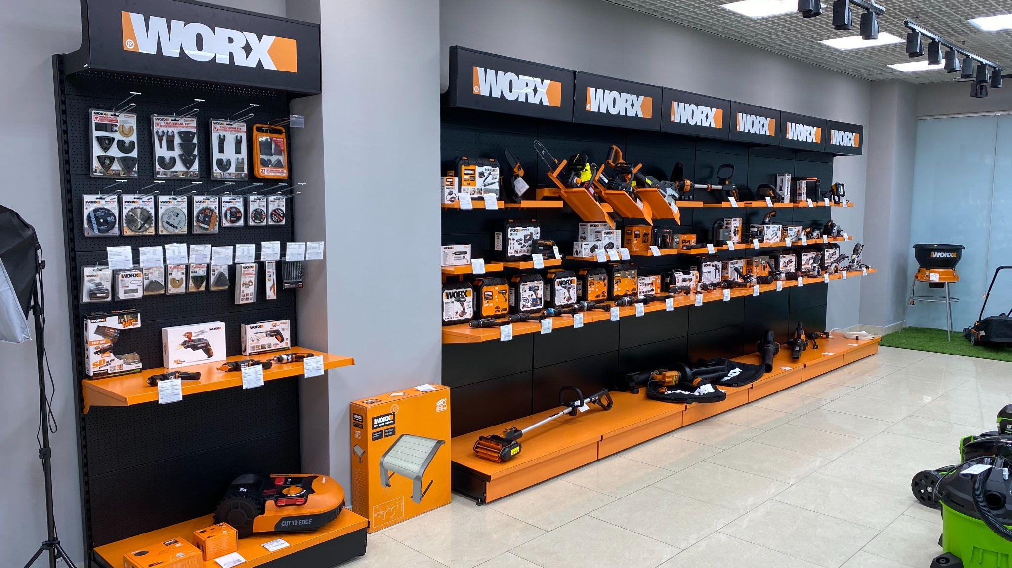

Slide 17
